Slide 1
“四季之约”新锐导演培养计划
互娱 原创频道
2011.1

Slide 2
活动目的：
1、打造平台差异化，用活动带动酷6原创影响力和品牌提升；
2、中国原创联盟主办，联合影视院校等新锐导演人才选拔、中影、华影盛视、小马奔腾等高端制作公司人才输送，通过酷6原创平台，共同建立新锐导演培养基地，塑造“中国原创联盟”的业内影响力；
3、酷6原创频道的定位—新锐导演培养及互动平台。

Slide 3
2011
酷6原创的定位—新锐导演培养及互动平台
新媒体电影
/影视剧
短片、网剧、
原创节目
新锐导演培养平台
高端新媒体电影/影视剧，耀眼全网络，带动活动影响力和标杆。
“四季之约”
2011年度新锐导演培养计划
（打造差异化，活动带动酷6原创影响力）
新锐导演培养基金，阶段性给予活动优秀新锐导演拍摄投资
新锐导演通路
1、电影
2、传统影视剧
3、新媒体电影/影视剧
4、广告
5、原创节目
6、学府深造
中国原创联盟联合影视院校、中影、华影盛视等高端制作公司，通过平台及活动，共同建立新锐导演培养基地

Slide 4
年度活动贯穿新锐导演培养计划
——打造差异化，用活动打造酷6原创影响力
选拔
挖掘
培养
“四季之约”全年活动
——以季度为单位，设定相关拍摄主题，邀请导演参与。
建立由中国原创联盟联合影视院校、酷6网、华影盛视、中影、保利博纳、共同联合打造的新锐导演培养平台，核心是利用各自的优势，资源整合，共同挖掘新锐导演，共同培训及导演通路合作。

Slide 5
培养基金
影视剧合作
课程深造
招商推广
行业榜样
各个机构共同建立新锐导演培养基金，或以我们为主体，挖掘新锐导演给予商业影片投资及拍摄，基金可按照预算评估。建议每季度基金50万。
拉入华影盛视、保利博纳、中影这样的高端制作公司力量，将优秀新锐导演输送到合作方，进行电影、广告、电视剧的制作合作。
拉入影视院校，为优秀新锐导演再次得到专业导演培训及资质部分给予通路合作。并可以对人才选拔提供院校平台。
拉入芭乐台，为优秀新锐节目导演给予节目的播出输出和重点展现推广，并给予节目招商合作等。
每季度亮点在于高端新媒体影视剧和新媒体电影的传播，打造整条活动线的影响力，形成榜样力量。

Slide 6
活动流程—“四季之春天之约”
2月 |  |  |  | 3月 |  |  |  | 4月
Week1 | Week2 | Week3 | Week4 | Week5 | Week6 | Week7 | Week8 | Week9 | Week10 | Week 11 | Week 12
海选期
（用春天的关联性关键词作为海选命题，如绿色、生命、生机勃勃、初生、环保等）
决赛期
（从海选中选出至少20名新锐导演，进行命题拍摄，给予拍摄基金）
季度颁奖，原创基金的发放。
—— 比赛线 ——
海选阶段 | 培训及PK阶段
—— 节目线 ——
《新锐先锋报道》周播节目
（针对优秀作品及导演访谈）
1、《新锐先锋报道》周播节目
（针对优秀作品及导演访谈）
2、《前方揭秘》周播节目
（决赛期命题拍摄前方报道和花絮跟踪）
颁奖盛典直播
榜样作品及影响力穿插

Slide 7
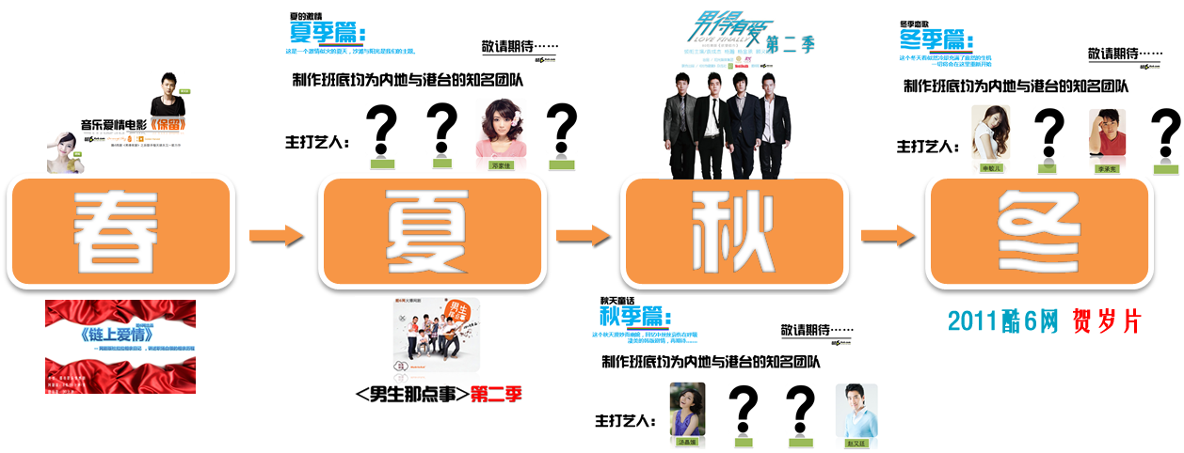
行业榜样——打造整条活动线的影响力，形成榜样力量

Slide 8

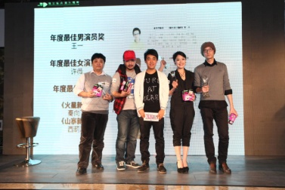
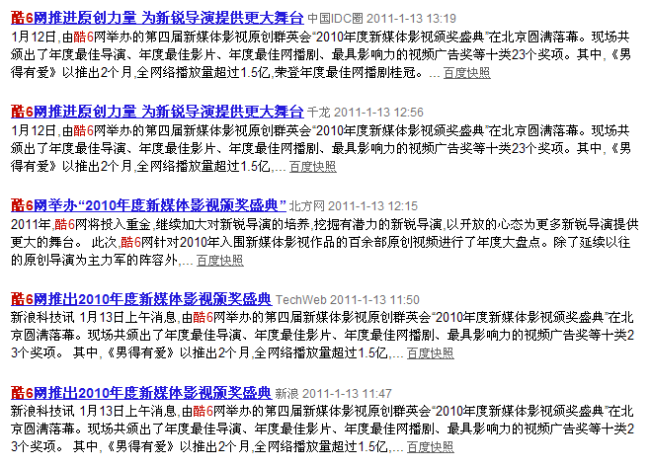
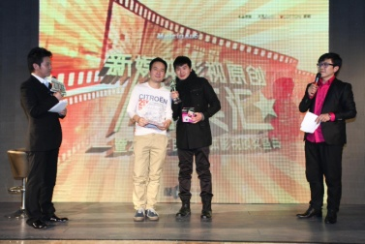
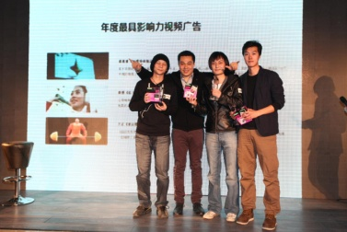
颁奖盛典——基金投放，新锐导演人才输送见证
2011年1月12日，2010年度新媒体影视颁奖盛典，共颁发10大类23个奖项，知名广告导演，《我要拍电影》冠军、筷子兄弟、阳光传媒都应邀作为嘉宾出席。
13日当天发稿16篇

Slide 9
可售卖资源：
四季活动分季度的活动冠名；
主题活动关键字的购买，如汽车行业常用关键字：环保、动力、激情等；
线下活动的赞助。

Slide 10
专题页面UE
冠名
四季之约活动之春天之约
优秀作品播放区
（支持右侧点播）
边看边聊
优秀作品1
优秀作品2
优秀作品3
优秀作品4
优秀作品5
赞助
活动播报
活动介绍
课题介绍
（可植入客户需求）

Slide 11
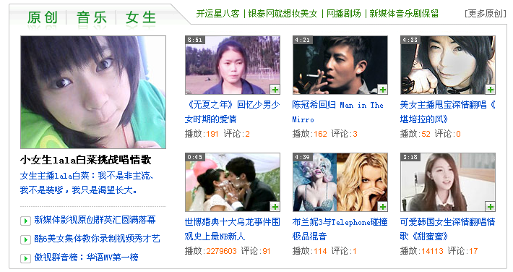
例：首页原创频道焦点图重点推荐，可带冠名客户信息。
DEMO
四季之约之
“春天之约”

Slide 12

例：原创频道页焦点图、双侧对联长期重点推荐。
DEMO
四季之约之
“春天之约”
四季之约之
“春天之约”
四季之约之
“春天之约”
四季之约之
“春天之约”

Slide 13
线下沙龙现场活动细节
每场沙龙时长2.5小时/次
1、酷6网原创发展等信息分享 20min
2、现场颁奖级优秀短片展映 30min
3、高端导演峰会或专业设备交流 45min
4、自由交流和沟通 60min
客户权益体现
1、背景板及麦标体现
2、主持人口播
3、客户定制视频的展映
4、公关稿件1篇/次，提及客户与“春季之约”盛会的结合，进行着重描述。
5、客户拉宝现场摆放及签到礼品等

